Slide 1
Auditoría gubernamental
Ámbito de acción de la Secretaría de la Función Pública

Slide 2
1. Organización de la administración pública federal
Centralizada
Depende inmediata y directa al titular Ejecutivo
Art. 1 LOAPF
Paraestatal
Organismos con personalidad juridica y patrimonio propios,regimén jurídico especial y autonomía
Art. 1 LOAPF
Fideicomisos
Auxilian al Ejecutivo Federal, para impulsar las áreas prioritarias del desarrollo. Art. 47 LOAPF
Art. 90 CPEUM
Consejería Jurídica
Próposito: Revisar y validar acuerdos/decretos que se sometan a consideración del Presidente y las iniciativas de Ley que este presenta al Congreso. Art. 43 LOAPF
Presidencia de la República
Órganos Descentralizados
Entidades creadas por ley o decreto del Congreso de la Unión o por decreto del Ejecutivo Federal, con personalidad jurídica y patrimonio propios. Art. 45 LOAPF
Órganos Reguladores en materia energética
Empresas de participación estatal
Que el Gobierno Federal o una o más entidades paraestatales, conjunta o separadamente, aporten o sean propietarios de más del 50% del capital social. Art. 46 LOAPF
Secretarías de Estado
Secretarios nombrados por Presidente.
Poseen igual rango.
Organización y atribuciones
Órganos Desconcentrados
Para atención y despacho más eficiente de los asuntos de su competencia (Secretarías)
Jerarquicamente subordinados.
No tienen personalidad jurídica propia, ni patrimonio.
Facultades especificas sobre materia y territorio.
Art. 17 LOAPF
Instituciones Nacionales de Crédito, Organizaciones Auxiliares Nacionales de Crédito e Instituciones Nacionales de Seguros y Fianzas.

Slide 3
2. CONTROL DE LA GESTIÓN PÚBLICA
Unidad de Control, Evaluación y Mejora de la Gestión Pública
Unidad de Control, Evaluación y Mejora de la Gestión Pública:
Dirección General de Control Gubernamental
Unidad de Auditoría Gubernamental:
Dirección General de Auditoría al Desempeño de la Gestión Gubernamental;
Dirección General de Auditoría a la Operación Regional, y
Coordinación de Auditoría Financiera y de Cumplimiento;
Subsecretaría de Control y Auditoria de la Gestión pública.
1. Unidad de control y auditoria a obra publica
2. Unidad de control y evaluación de la gestión pública
3. Unidad de auditoria gubernamental
4. Unidad de operación regional y contraloría social
5. Dirección general de auditoria externas
Subsecretaría de Combate a la Corrupción
Unidad de Auditoría a Contrataciones Públicas:
Dirección General de Auditoría a Adquisiciones y a Obra Pública, y
Dirección de Políticas de Fiscalización de Contrataciones Públicas
Dirección General de Fiscalización del Patrimonio Público Federal

Slide 4
ATRIBUCIONES
Vigilar la implementación de políticas y estrategias de mejora de la gestión pública y simplificación de la regulación interna y transversal que emitan las Dependencias y Entidades, así como administrar el registro electrónico que difunda los manuales de procedimientos y de servicios al público de las Dependencias y Entidades.
Supervisar el sistema de control interno a fin de prevenir riesgos de operación en el cumplimiento de objetivos y metas.
Proponer a la persona titular de la Subsecretaría de Combate a la Corrupción el plan anual de trabajo y de evaluación respecto del control interno, evaluación y mejora de la gestión gubernamental y el seguimiento a las acciones generadas del proceso de revisión, así como la metodología de la fiscalización, considerando las bases del Sistema Nacional de Fiscalización.
3
1
2
Revisar y someter a consideración de la persona titular de la Subsecretaría de Combate a la Corrupción, las políticas, normas, criterios, lineamientos y demás disposiciones de carácter general, que regulen a las Dependencias y Entidades en materia de control interno y Evaluación de la Gestión Gubernamental.

Slide 5
Sistema Integral de Auditorías
El SIA, es una herramienta informática diseñada para que los OIC en las Instituciones de la Administración Pública, reporten a la SFP, entre otra información, su Programa Anual de Auditorías y los resultados obtenidos en la ejecución de las mismas.
Captura de información en el SIA por parte de los OIC
Análisis de la congruencia y razonabilidad de la información
Elaboración de estadísticas para la preparación de informes
Generación y validación de reportes del SIA

Slide 6
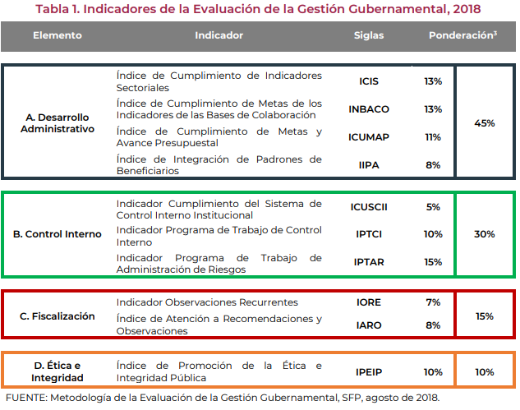
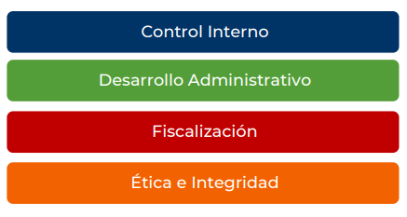
EVALUACIÓN DE LA GESTIÓN GUBERNAMENTAL
Es el conjunto de una valoración cuantitativa y una cualitativa, que tiene como propósito conocer el grado de cumplimiento de objetivos y metas de la gestión gubernamental de las Dependencias y Entidades, así como para apoyar la toma de decisiones y fortalecer su rendición de cuentas.
PILARES DE LA EVALUACIÓN

Slide 8
3. Sistema de Evaluación al Desempeño

Slide 9
¿QUÉ ES EL SISTEMA DE EVALUACIÓN DEL DESEMPEÑO (sed)?
Conjunto de elementos metodológicos con el que se realizan el seguimiento y la evaluación sistemática bajo la óptica de un enfoque hacia resultados. El SED debe brindar información para valorar objetivamente lo realizado, proporcionando los elementos necesarios para tomar decisiones sobre los procesos y programas en marcha, reforzándolos o modificándolos, y asignando o reasignando los recusos, de ser necesarios.

Slide 10
SISTEMA DE EVALUACIÓN DEL DESEMPEÑO (SED)
1943
Comisión de Eficiencia para Racionalizar el aprovechamiento de los Recursos
1993
Reforma a los artículos de la CPEUM 25, 26, 27, 28 y 73
2008
Presupuesto basado en Resultados (PbR)
1
3
5
Acuerdo por el que se establecen las Disposiciones Generales del Sistema de Evaluación del Desempeño (SED)
2
4
1982
Secretaría de la Contraloría General de la Federación
2000
Implementarón políticas de Evaluación Federal

Slide 11
Marco legal y normativo
Constitución Política de los Estados Unidos Mexicanos, artículo 134.
Ley Federal de Presupuesto y Responsabilidad Hacendaría, artículo 2 y 25.
Disposiciones Generales del Sistema de Evaluación del Desempeño.
Lineamientos Generales de Evaluación.

Slide 12
OBJETIVOS DEL SED
Implementar el Sistema para Verificar y monitorear el cumplimiento de los objetivos y metas con base en indicadores.
Vincular la planeación, programación, presupuestación, seguimiento, ejercicio de los recursos y la evaluación de las políticas públicas con otros mecanismos de evaluación.
Promover el diseño de instrumentos jurídicos comprometidos con el logro de metas y objetivos, así como el mejoramiento institucional.
Proporcionar mediante Sistemas electrónicos información consolidada de los avances y resultados de la evaluación del desempeño de las políticas y programas públicos.
Impulsar al PbR como un proceso que integra los resultados y el impacto de los programas con la aplicación de los recursos.

Slide 13
EL SEGUIMIENTO
Es la apreciación sistemática y objetiva de un programa en curso, específicamente en lo relativo a su operación y resultados inmediatos. El seguimiento y la evaluación son procesos que se articulan de manera integral con la planeación; de tal forma que al medir el avance en el logro de los resultados y monitorear permanentemente los procesos y actividades del sector público, es posible conocer la eficiencia y eficacia en el cumplimiento de los objetivos fijados por la APF, mejorar los instrumentos de política pública y alcanzar las metas programadas.
El seguimiento se enfatiza en el corto plazo, durante la ejecución de los programas, en cómo se está haciendo y si las acciones llevadas se están dirigiendo a obtener los resultados esperados. Por otro lado, la evaluación se enfoca al cumplimiento de metas, una vez que ha concluido el período de operación, así como a la eficacia y eficiencia de los procesos para alcanzarlas. En ambos momentos, la retroalimentación permite mejorar y reorientar el progreso general hacia el logro de resultados esperados o confirmar su cumplimiento.
La retroalimentación consiste en una serie de hallazgos, conclusiones, recomendaciones y lecciones extraídas de la experiencia; puede utilizarse para mejorar el desempeño y como base para la toma de decisiones, así como para fomentar el aprendizaje en una institución.

Slide 14
Etapas dEL SEGUIMIENTO
El seguimiento es un ejercicio continúo y permanente que permite alcanzar una gestión integral; eso implica que deba articularse en los procesos de planeación, programación, presupuestación, ejecución y evaluación. La puesta en marcha de un proceso de seguimiento implica considerar un conjunto de etapas o pasos para su consecución:

Slide 15
HERRAMIENTAS METODOLÓGICAS DEL SEGUIMIENTO
Para realizar el adecuado seguimiento, es necesario contar con herramientas metodológicas que permitan analizar de principio a fin, el proceso de planeación:
MATRIZ DE INDICADORES PARA RESULTADOS (MIR):
Constituye una herramienta de planeación estratégica que en forma resumida, sencilla y armónica establece con claridad los objetivos del programa y su alineación con aquellos de la planeación nacional, sectorial, estatal y municipal; incorpora los indicadores que miden los objetivos y resultados esperados; identifica los medios para obtener y verificar la información de los indicadores; describe los bienes y servicios a la sociedad, así como las actividades e insumos para producirlos.

Slide 16
Los niveles de la MIR se enuncian a continuación, junto con las preguntas de ayuda para identificar la importancia y naturaleza de cada uno:
FIN:
¿Cuál es la contribución del programa o proyecto, en el mediano y largo plazo, al logro de un objetivo del desarrollo nacional (a la consecución del PND) y/o sus programas)?
¿Cuál es el resultado directo que se espera lograr en los sujetos beneficiarios (población objetivo o área de enfoque) como consecuencia de la utilización de Componentes producidos o entregados por el programa?
PRO PÓSITO:
COMPONENTES:
¿Qué bienes o servicios serán entregados por el programa para cumplir con el Propósito?
ACTIVIDADES:
¿Cuáles son las principales acciones emprendidas mediante las cuales se movilizan los insumos para generar los bienes y/o servicios que produce o entrega el programa?

Slide 17
Indicadores de desempeño
Son una expresión cuantitativa construida a partir de variables cuantitativas y cualitativas, que proporcionan un medio sencillo y fiable para medir logros (cumplimiento de objetivos y metas establecidas), reflejar los cambios vinculados con las acciones del programa y monitorear y evaluar sus resultados. De esta forma, los indicadores entregan información respecto al logro de resultados en la provisión de bienes y servicios generados por las instituciones públicas, a través del tiempo.
Si bien los indicadores se utilizan en todos los niveles de la MIR, la intención de medición variará dependiendo del nivel del objetivo, por lo que es recomendable utilizar determinado indicador según el nivel del objetivo que se trate.

Slide 18
Dimensiones del desempeño

Slide 19
CRITERIOS PARA LA SELECCIÓN Y VALIDACIÓN DE INDICADORES
claridad
relevancia
que sean precisos e inequívocos
que reflejen una dimensión importante de logro del objetivo.
economía
moni toreable
que la información que proporcionen sea necesaria y este disponible a un costo razonable
Que pueda sujetarse a una verificación independiente
adecuado
Aportación marginal
Que aporte una base para evaluar el desempeño
En caso de existir más de un indicador, se elija el que genere información adicional

Slide 20
4. TIPOS DE AUDITORÍAS EN LA SECRETARÍA DE LA FUNCIÓN PÚBLICA

Slide 21
REGLAMENTO INTERIOR DE LA SECRETARIA DE LA FUNCIÓN PÚBLICA
No | Área | Artículo | ¿Qué hace? | ¿Qué objetivos tiene? | ¿Quién las practica? | ¿Dónde se practican? | ¿Quién la autoriza?
1 | Unidad de Auditoría Gubernamental | 44 | Realiza la planeación y ejecución de las visitas, inspecciones, auditorías y revisiones | Valorar la pertinencia y efectividad de la actuación gubernamental | Direcciones Generales y las Coordinaciones que tenga adscritas. | Dependencias, Entidades y fideicomisos no paraestatales, mandatos, contratos análogos | Subsecretaría de Combate a la Corrupción
2 | Dirección General de Auditoría al Desempeño de la Gestión | 45 | Auditorías de cumplimiento | Auditar las acciones que lleven a cabo en el cumplimiento del Plan Nacional de Desarrollo y los programas que deriven de el | Audita directamente o con el apoyo de los Órganos Internos de Control | Dependencias, incluyendo a sus órganos administrativos desconcentrados y Entidades, y fideicomisos públicos no paraestatales, mandatos y contratos análogos | Unidad de Auditoría Gubernamental
3 | Dirección General de Auditoría a la Operación Regional | 46 | 1. Auditar los recursos que la Federación transfirió para los fondos y programas a las entidades federativas, municipios y alcaldías de la Ciudad de México 2. Audita programas federales financiados total o parcialmente con recursos provenientes de organismos financieros internacionales | Fiscaliza y evalúa la gestión pública en materia de recursos financieros | 1. Conjuntamente con la Dirección General de Auditoría al Desempeño de la Gestión Gubernamental, la Coordinación de Auditoría Financiera y de Cumplimiento, la Unidad de Auditoría a Contrataciones Públicas y los Órganos Internos de Control. 2. Firmas de auditores externos | Dependencias, incluyendo a sus órganos administrativos desconcentrados y Entidades, y fideicomisos públicos no paraestatales, mandatos y contratos análogos | Unidad de Auditoría Gubernamental
4 | Coordinación de Auditoría Financiera y de Cumplimiento | 47 | Auditorías financieras y de cumplimiento | Verificar que los entes auditados realicen sus operaciones de conformidad con las disposiciones jurídicas aplicables en materia de ingresos, egresos, deuda pública y uso racional de los recursos | Audita directamente o con el apoyo de los Órganos Internos de Control | Dependencias, Entidades y fideicomisos públicos no paraestatales, mandatos y contratos análogos | Unidad de Auditoría Gubernamental
5 | Unidad de Auditoría a Contrataciones Públicas | 48 | Auditorías en materia de adquisiciones y obras públicas | Garantizar que se cumplen con los criterios de eficiencia, eficacia y economía en la realización de contrataciones públicas | Conjuntamente con la Unidad de Auditoría Gubernamental y la Coordinación General de Órganos de Vigilancia y Control y los Órganos Internos de Control | Dependencias, Entidades y fideicomisos públicos no paraestatales, mandatos y contratos análogos | Subsecretaría de Combate a la Corrupción
6 | Dirección General de Auditoría a Adquisiciones y a Obra Pública | 49 | Auditorías en materia de adquisiciones y obras públicas | Verifica que sus operaciones se llevaron a cabo de conformidad con las disposiciones jurídicas aplicables y que mantengan congruencia con los programas de austeridad, procesos aprobados de planeación, programación y presupuestación del gasto público federal. | Audita directamente o con el apoyo de los Órganos Internos de Control o por medio de prestadores de servicios profesionales | Dependencias, Entidades y fideicomisos públicos no paraestatales, mandatos y contratos análogos | Unidad de Auditoría a Contrataciones Públicas

Slide 22
5. CONTRALORÍAS INTERNAS EN DEPENDENCIAS Y ENTIDADES (OIC)
Son las unidades administrativas encargadas de prevenir, detectar y abatir posibles actos de corrupción. Asimismo, promueven la transparencia y el apego a la legalidad de los servidores públicos, mediante la realización de auditorías y revisiones a los diferentes procesos de las instituciones de la Administración Pública Federal; así como la atención de quejas, denuncias, peticiones ciudadanas, resoluciones de procedimientos administrativos de responsabilidades y de inconformidades.

Slide 23
PRINCIPALES FUNCIONES DE LOS OIC
Coadyuvar al funcionamiento del sistema de control interno y la evaluación de la gestión gubernamental
Realizar auditorías, revisiones y visitas de inspección.
Analizar y verificar aleatoriamente las declaraciones de situación patrimonial, de intereses y la constancia de presentación de declaración fiscal de los Servidores Públicos.
Recibir denuncias por hechos probablemente constitutivos de Faltas Administrativas e investigar y calificar las Faltas Administrativas que detecte.
Substanciar el procedimiento de responsabilidad administrativa e imponer las sanciones respectivas que le competen y realizar la defensa jurídica de las resoluciones que emitan.
Conocer, investigar, sustanciar y resolver los procedimientos de sanción a proveedores, licitantes o contratistas
Implementar los mecanismos internos que prevengan actos u omisiones que pudieran constituir Faltas Administrativas, en los términos establecidos por el Sistema Nacional Anticorrupción.
Revisar el ingreso, egreso, manejo, custodia y aplicación de recursos públicos federales, según corresponda en el ámbito de su competencia.

Slide 24
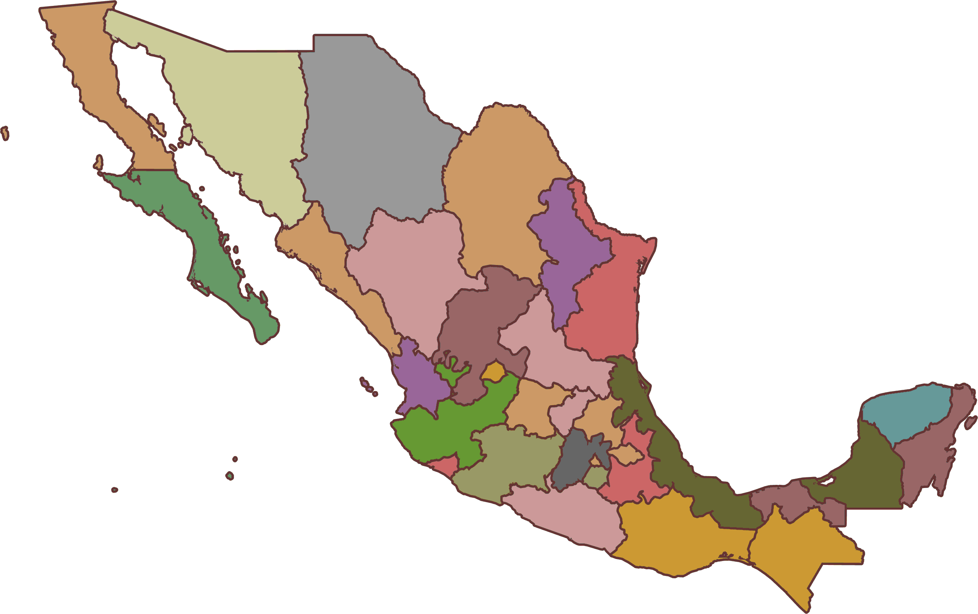
Sistemas estatales
Secretaría de la Contraloría General del Estado de Sonora
Secretaría de la Función Pública del Estado de Chihuahua
Contraloría y Transparencia Gubernamental del Gobierno del Estado de Nuevo León
Secretaría de Transparencia y Rendición de Cuentas del Estado de Sinaloa
Contraloría General del Estado de San Luis Potosí
Contraloría del Estado de Jalisco
Secretaría de la Contraloría General del Estado de Yucatán
Secretaría de la Contraloría General de la Ciudad de México
Secretaría de la Honestidad y Función Pública del Gobierno del Estado de Chiapas
Secretaría de la Contraloría y Transparencia Gubernamental del Estado de Oaxaca

Slide 25
6. SISTEMA NACIONAL ANTICORRUPCIÓN
El Sistema Nacional Anticorrupción, fue creado tras una reforma constitucional, publicada en el Diario Oficial de la Federación el 27 de mayo de 2015.
Es la instancia de coordinación entre las autoridades de todos los órdenes de gobierno competentes en la prevención, detección y sanción de responsabilidades administrativas y hechos de corrupción, así como en la fiscalización y control de recursos públicos.

Slide 26
LEY GENERAL DEL SISTEMA NACIONAL ANTICORRUPCIÓN
Ley reglamentaria del articulo 113 de la CPEUM, que tiene como principales objetivos:
Establecer mecanismos de coordinación entre los diversos órganos de combate a la corrupción en la Federación, las entidades federativas, los municipios y las alcaldías de la Ciudad de México
Establecer las bases mínimas para la prevención de hechos de corrupción y faltas administrativas
Establecer las bases para la emisión de políticas públicas integrales en el combate a la corrupción, así como en la fiscalización y control de los recursos públicos.
Establecer las acciones permanentes que aseguren la integridad y el comportamiento ético de los Servidores públicos, así como crear las bases mínimas para que todo órgano del Estado mexicano establezca políticas eficaces de ética pública y responsabilidad en el servicio público

